Slide 1
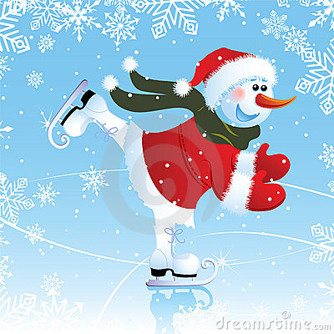
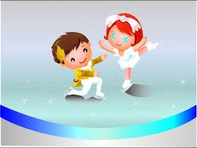
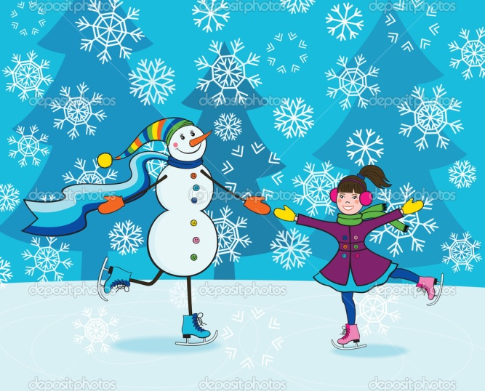
«На катке»
СТИХИ

Slide 2
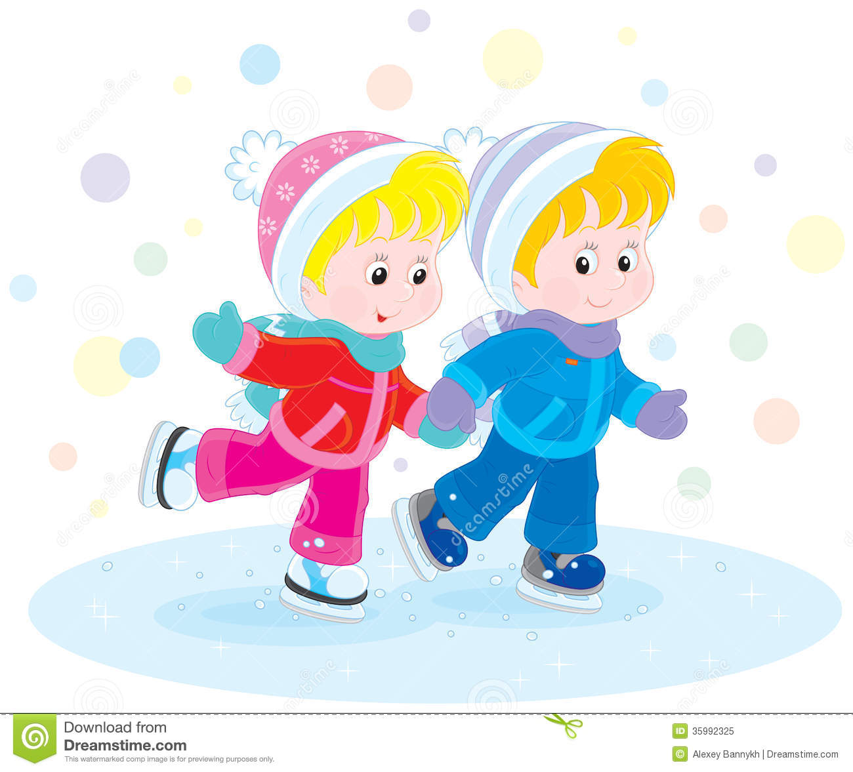
И. Родионов В морозный солнечный денёк Пошли мы с другом на каток - Коньки купили нам вчера, Идём учиться мы. Ура! И завтра будем мы играть, В ворота шайбы забивать! Шнурки я туго затянул И в первый раз на лёд шагнул. Перевернулся целый свет! Коньки то есть, опоры нет! Потёр коленку я свою: - Ну, нет! Так просто не сдаюсь! Опять упал, и вновь… и вновь И потекла из носа кровь. Смотрю я, лёжа, на дружка. А он сложил коньки пока, И собирается домой! Тут я ему кричу: - Постой! Попробуй поучись ещё! А он – мне: - Надоело всё! Вот если бы без синяков, Тогда учиться я готов! Ушёл… Поднялся я опять… Успех! Уже могу стоять! Сейчас от стенки оттолкнусь. Хоть ноги вкривь, зато качусь! Толчок ногой ещё, ещё! Теперь падение не в счёт! Бегом домой - уже темно, А дома ждут меня давно! Пусть нос разбит, весь в синяках, Но я КАТАЮСЬ НА КОНЬКАХ, Ведь заживут все синяки!

Slide 3
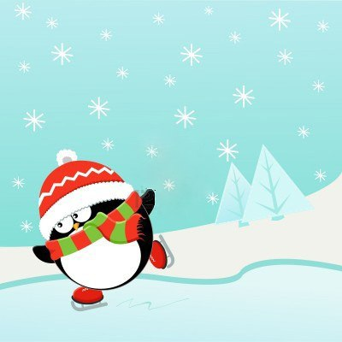
А. Зайцев Усидеть сегодня дома Я, конечно же, не мог. Прихватив коньки с собою, Я примчался на каток. На коньках я словно птица Как стрела бегу по льду, Незнакомым встречным лицам Улыбаюсь на ходу.

Slide 4
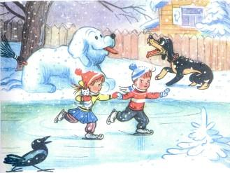
Г. Дядина Фигурное катанье на коньках Похоже на витанье в облаках. Похоже на стремительный полет, Как будто всюду небо, а не лед. И трудно после этого ногам К своим же приучаться сапогам.

Slide 5
С. Школьникова Заливают нам каток. Не жалей, ребята, ног! Все ребята накатались, У меня – лишь синяки. Мне, наверное, достались Ненормальные коньки: Только встану на лёд – Разъезжаются, Только шаг шагну – Разбегаются... Но к концу недели Коньки вдруг поумнели – Теперь не разъезжаются, Теперь не разбегаются! Я упал немного раз, Но это не считается! Не беда, что в синяках, Зато катаюсь на коньках!

Slide 6
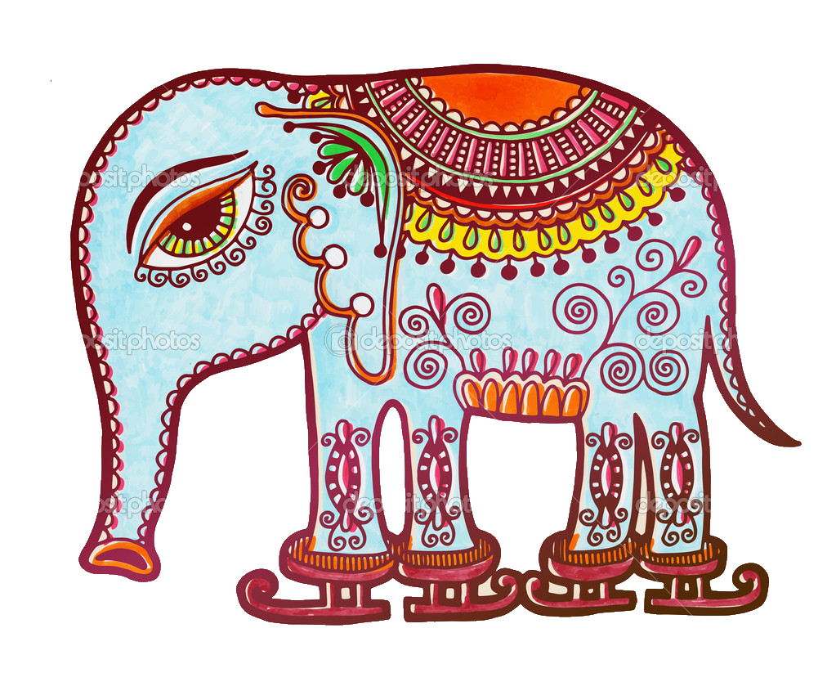
С. Трагоцкая Встал слонёнок на коньки Рисовать на льду витки, Падал очень много раз, Искры сыпались из глаз. На руках лису крутил Чуть её не уронил. Неуклюжий был,неловкий, Появилась вдруг сноровка. Мчит кругами ,словно птица, Улыбается лисица... Ведь с таким хорошим другом Хорошо лететь по кругу. Кто полюбит спорт всерьёз, Нипочём любой мороз!

Slide 7
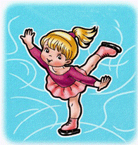
Галина Дядина Каток Люблю кататься на катке В расшитом блестками платке! Сиять улыбкой глаз и губ! И выполнять тройной тулуп! То задом ехать, то бочком! Вращаться бешеным волчком! На повороте, на витке Люблю подпрыгнуть на катке! А приземлившись, вновь скольжу Вперед к зигзагу-виражу! И пусть каток совсем не тот, Где ждет тебя зеркальный лед. Асфальт укладывает он И весит пару-тройку тонн. Но очень дорог мне каток, Как свежий воздуха глоток! И летом в жаркие деньки Он заменяет мне коньки!

Slide 8
Как же так случается, Вода в лёд превращается? Почему зимой природа Замораживает воду? Это всё мороз - проказник Нам зимой устроил праздник. Ну а мы, безумно рады, Покататься нам отрадно По блестящей глади льда На коньках туда - сюда. Только как мне развернуться, Чтоб на льду не растянуться? Падают на льду ребята, И успехов маловато. Долго ездить мы учились, Всё ж, немного наловчились. И кататься целый день Нам теперь совсем не лень. Наши резвые коньки режут зеркало реки. Раскраснелись все от смеха, Для ребят коньки - потеха!
Т. Соколенко

Slide 9
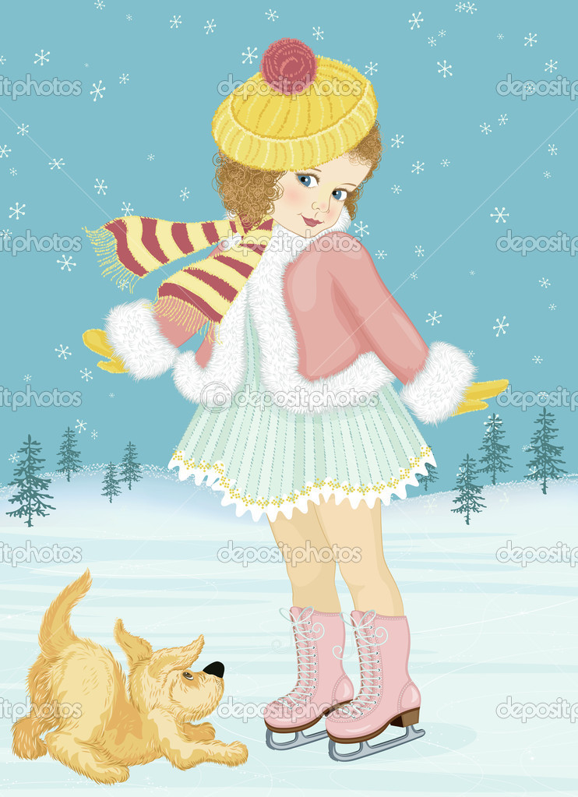
НА КАТКЕ Блестят коньки, блестит каток, Пушистый снег искрится, Надень коньки свои, дружок, Попробуй прокатиться. Пускай тебя щипнет мороз - Смотри, не испугайся. Пусть заморозит он до слез - Ему не поддавайся! Не отступай, скользи вперед, Лети быстрее птицы. Мороз сердитый отстает От тех, кто не боится! В.Донникова

